Slide 1
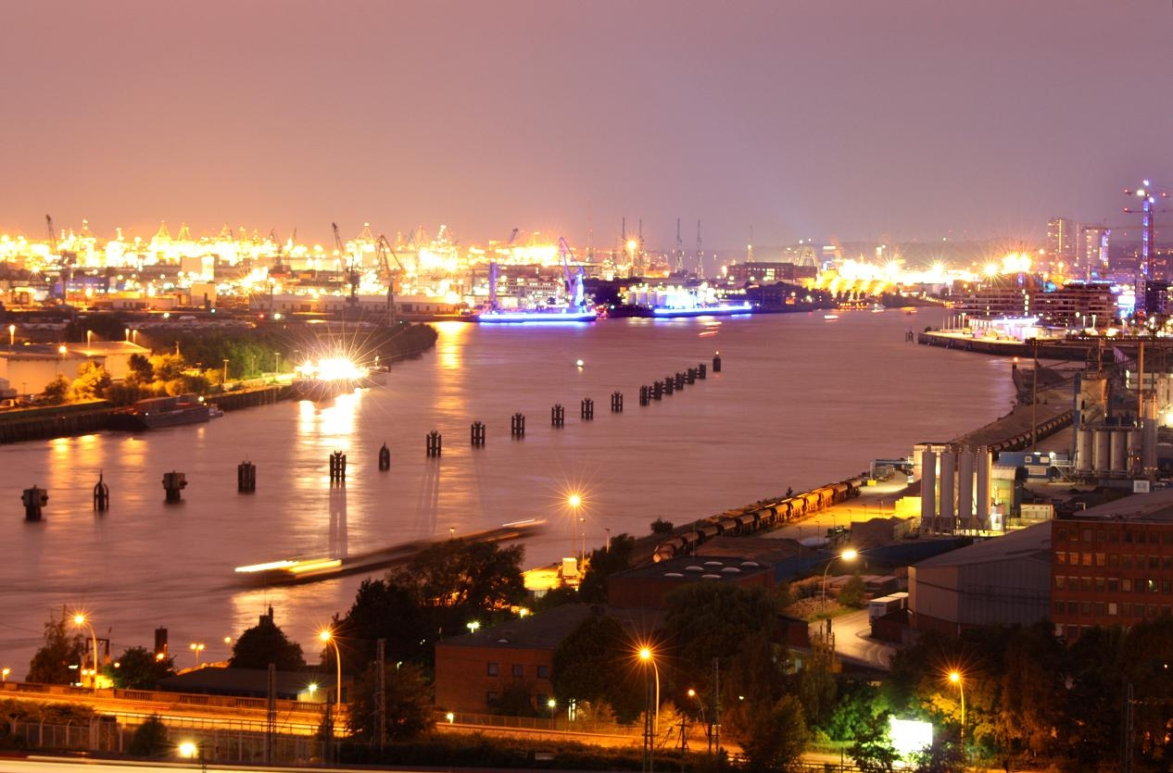

Slide 2
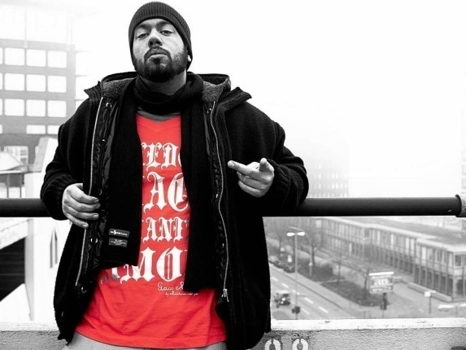
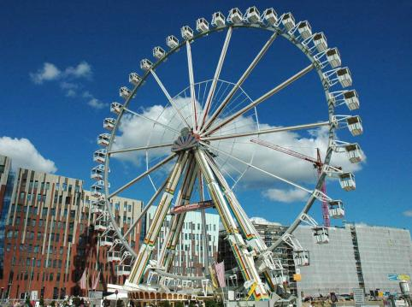
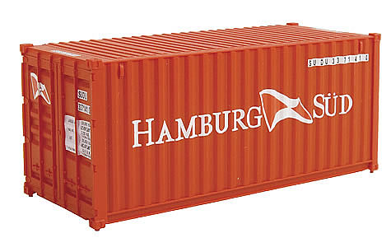
Stadt
Musik
Das ist Hamburg!
Sehenswürdigkeiten
Hafen

Slide 3
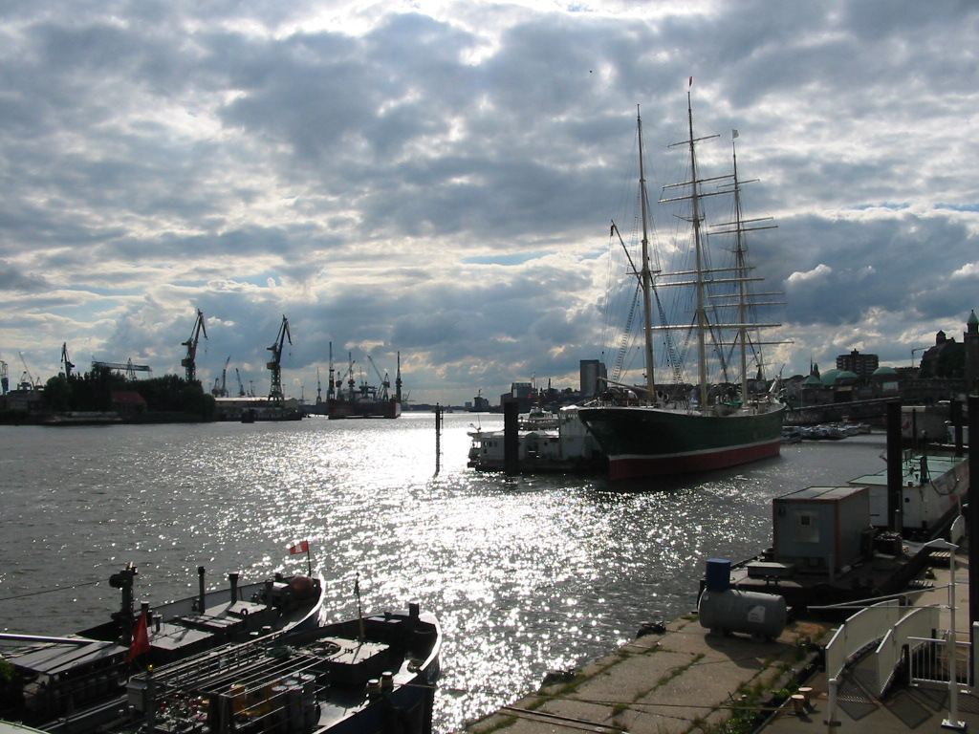
Die Stadt Hamburg
Hamburg ist eine Stadt am Meer, sie liegt in Norddeutschland. Die Stadt ist sehr bekannt für ihren Hafen. Sie hat auch ein großes kulturelles Angebot: über 60 Theater, 100 Musikclubs und etwa 60 Museen

Slide 4
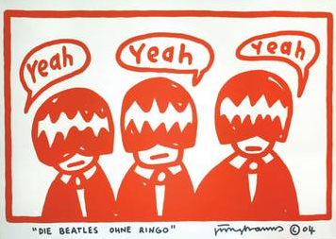
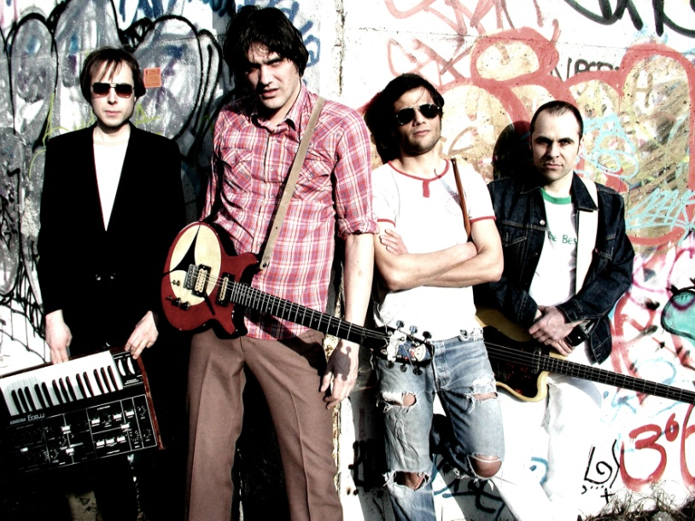
Die Beatles
Die Sterne
Viele Musikgruppen kommen aus Hamburg. Sie spielen z. B. Rock-, Pop- und Jazz- und Rapmusik.
Auch die Karriere von Beatles beginnt in Deutschland. Dort spielen sie 1960 in Hamburg.
Samy Deluxe

Slide 5
Der Hafen
Der Hamburger Hafen (auch „Deutschlands Tor zur Welt“), ist der größte Hafen in Deutschland und auch die größte Sehenswürdigkeit in Hamburg. Dort können die Touristen eine Hafenrundfahrt machen.

Slide 6
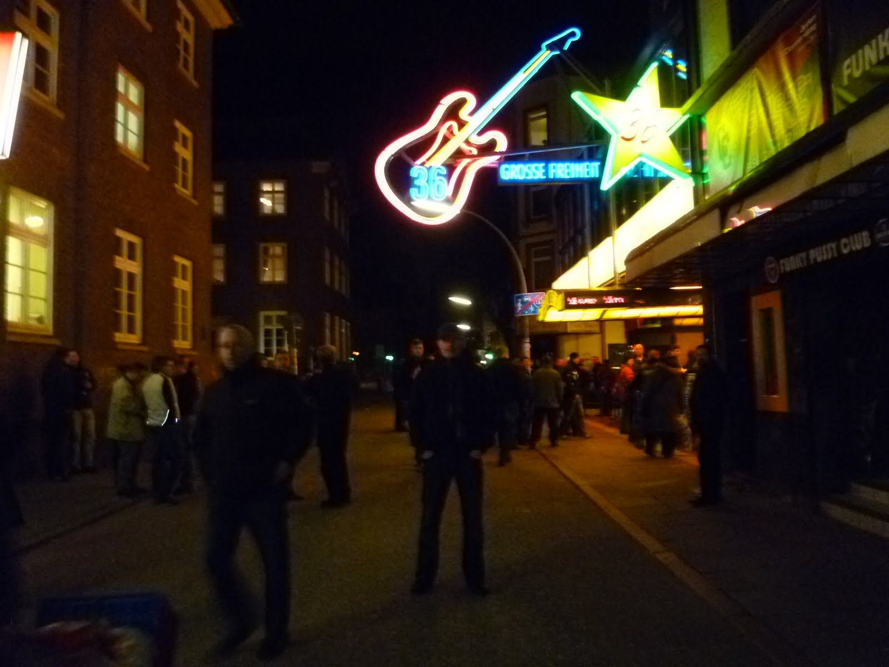
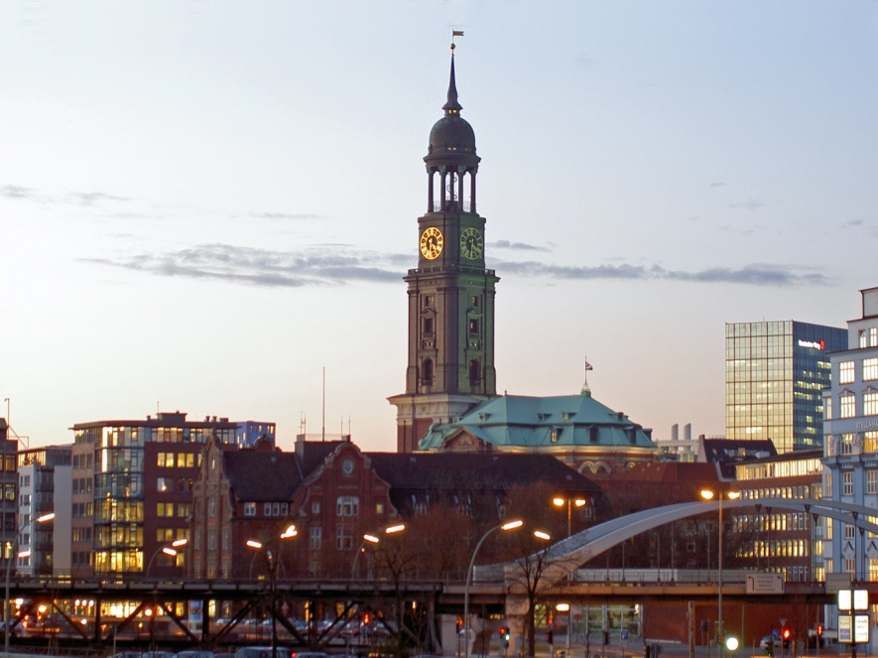
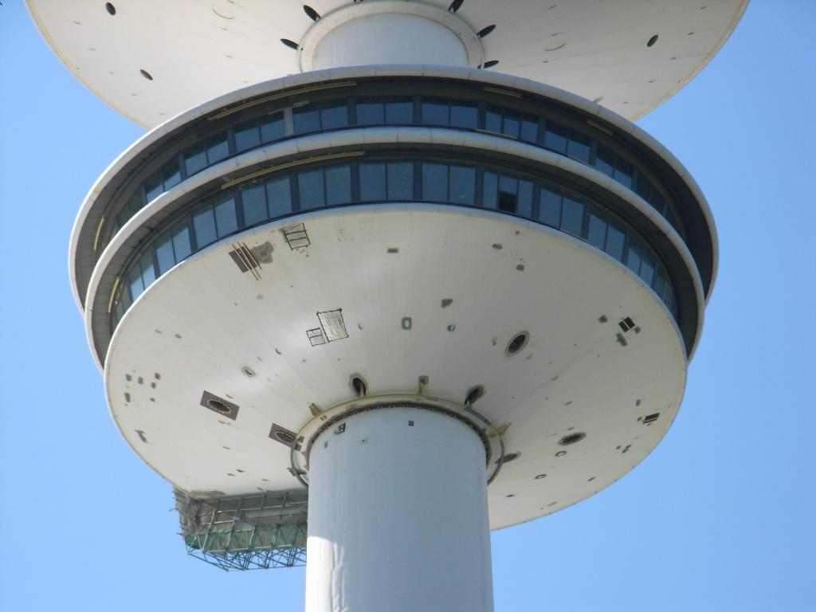
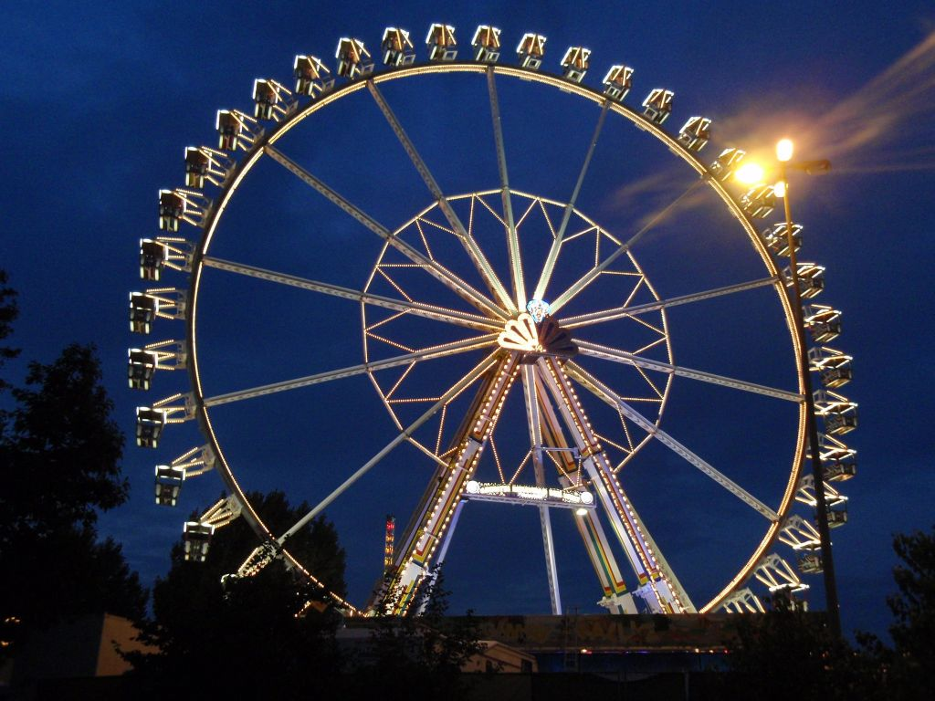
Die Reeperbahn
St. Michaeliskirche
Der Fernsehturm
Das Riesenrad

Slide 7
St. Michaeliskirche
Das ist die St. Michaeliskirche, sie ist eine groβe Kirche in Hamburg und eine wichtige Sehenswürdigkeit in Deutschland.

Slide 8
Die Reeperbahn
Die Reeperbahn ist eine zentrale Straβe in Hamburg. Dort gibt es viele Nachtclubs, Bars und Diskotheken.

Slide 9
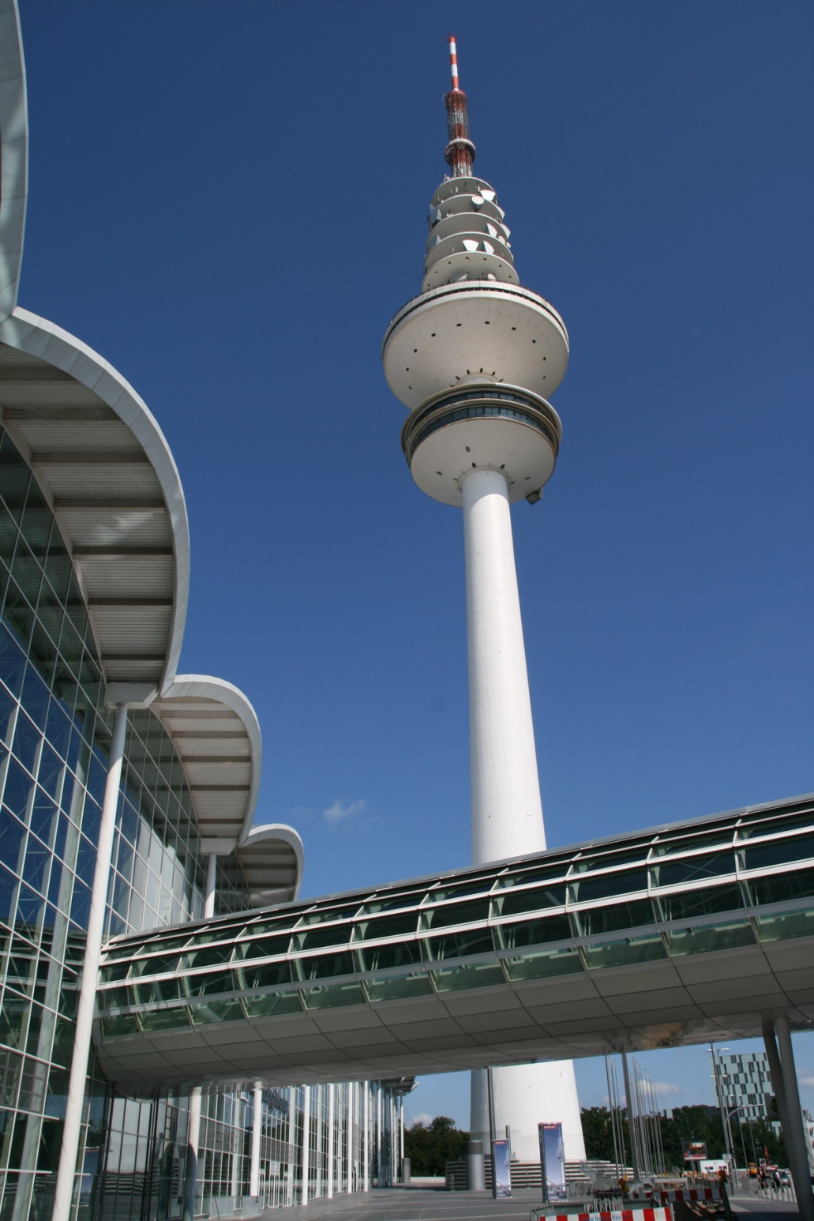
Der Fernsehturm
Der Fernsehturm ist etwa 272 Meter groß und der größte Bau in Hamburg. Die Hamburger nennen es lieber Tele-Michel. Die Touristen können die Gastronomie und Aussichtsplattform seit 2001 nicht mehr besuchen.

Slide 10
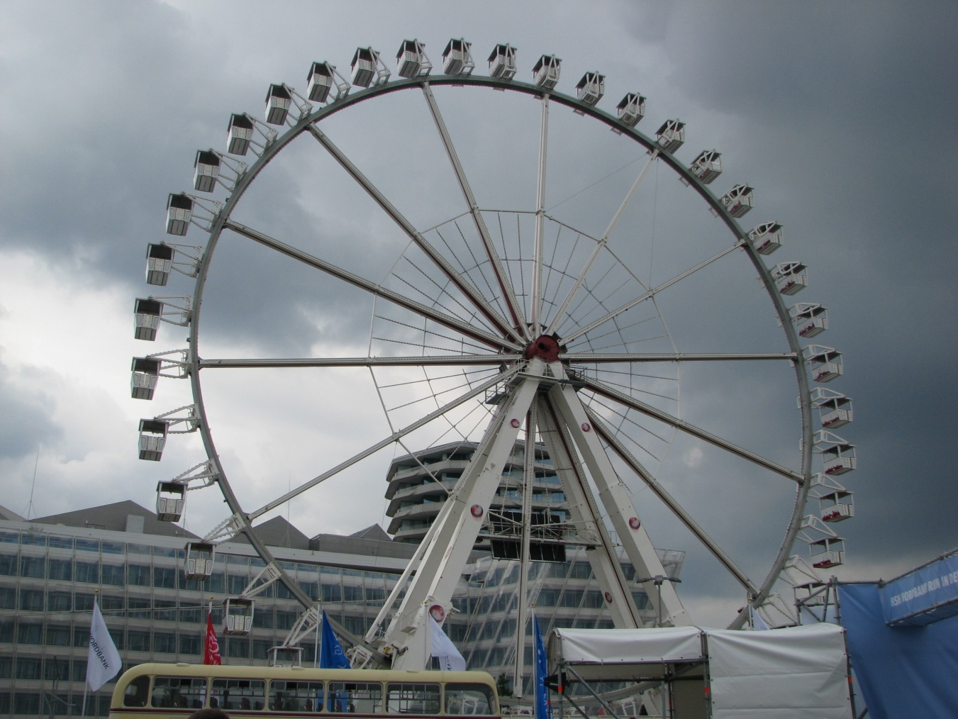
Das Riesenrad
Eine riesige Attraktion! Mit 60 Meter ist es das größte mobile Riesenrad der Welt. Ein Ticket kostet für Erwachsene nur 5 Euro. Von oben kann man den ganzen Hafen seheh.

